Slide 1
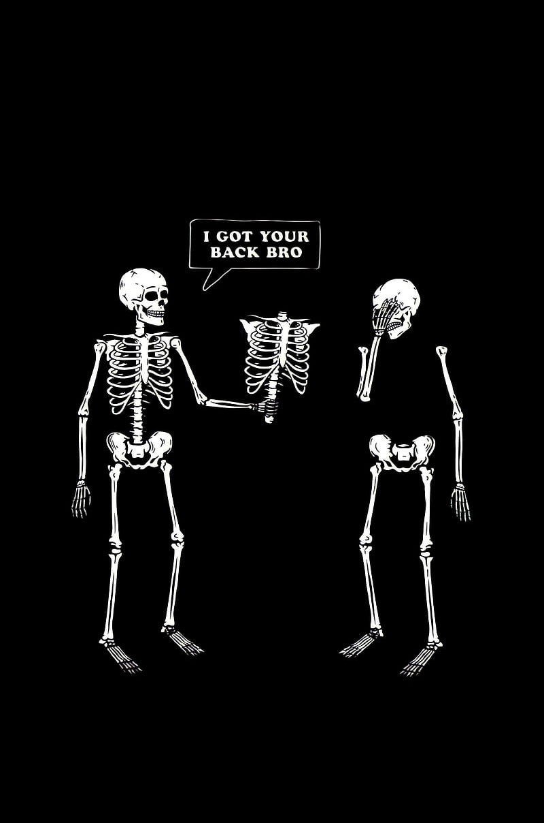
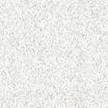

Het skelet
4.1 Biologie voor jou Leerjaar 1

Slide 2
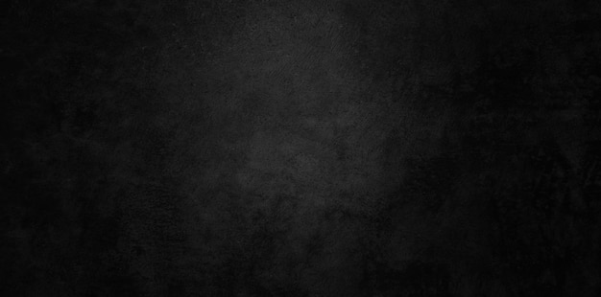
Welkom
Herhalen
Uitleg 4.1 ’Het skelet’
Zijn de leerdoelen gehaald?
Zelfstandig werken
Huiswerk
Wat gaan we doen?

Slide 3
Leerdoelen
Deze les leer je…
1. De delen van het lichaam kennen.
2. In een afbeelding van het skelet de botten te benoemen.
3. De functies van het skelet te noemen.

Slide 4
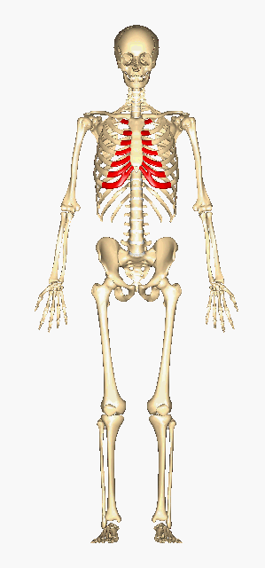
Bouw van het skelet
Skelet (Geraamte): bestaat uit botten. Botten bestaan uit beenweefsel → Maakt ze keihard en stevig.
Wist je dat? - Baby’s ongeveer 350 botten hebben.
- Volwassenen ongeveer 200 botten hebben.
Het skelet van de mens

Slide 5
Functies skelet
Verschillende functies van het skelet..
Stevigheid geven.
Bescherming geven.
Beweging mogelijk maken.
Vorm geven.
Maken van bloedcellen

Slide 6
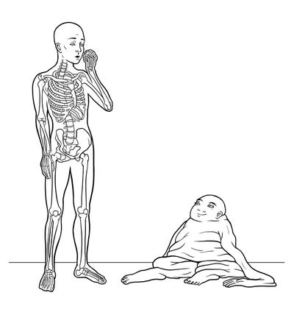
1. Stevigheid geven
Je skelet geeft stevigheid aan je lichaam, zonder een skelet zou je lichaam in elkaar zakken..

Slide 7
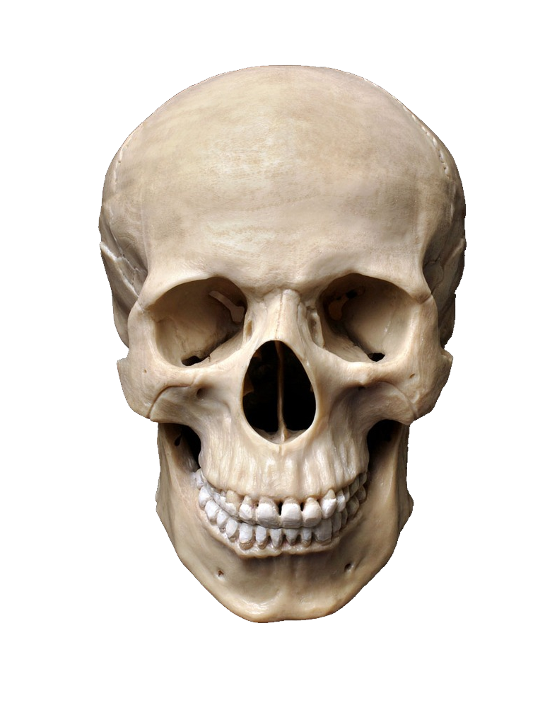
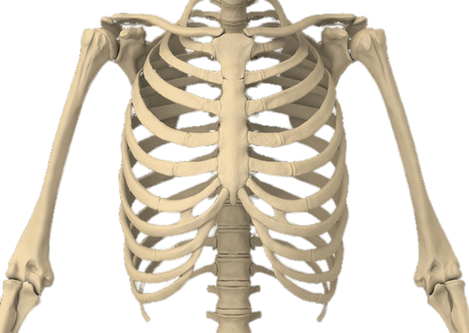
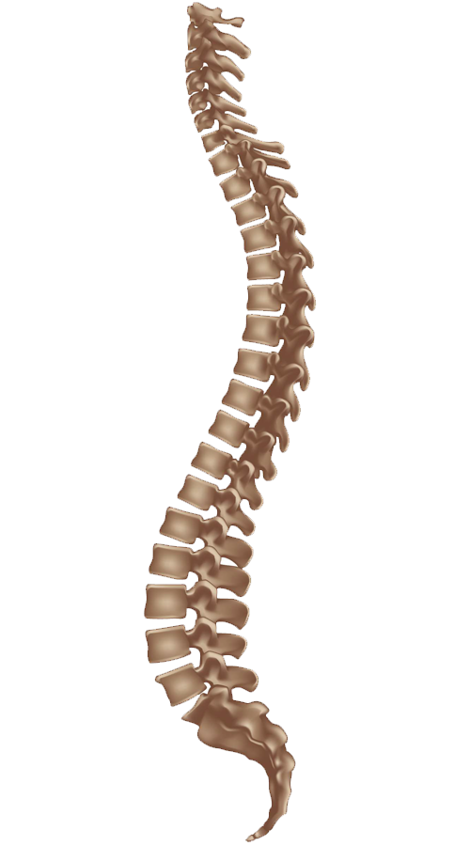
2. Bescherming geven
Je skelet beschermt ook organen in je lijf.
Beschermt..
Beschermt..
Beschermt..
Hersenen
Hart en longen
Ruggenmerg

Slide 8
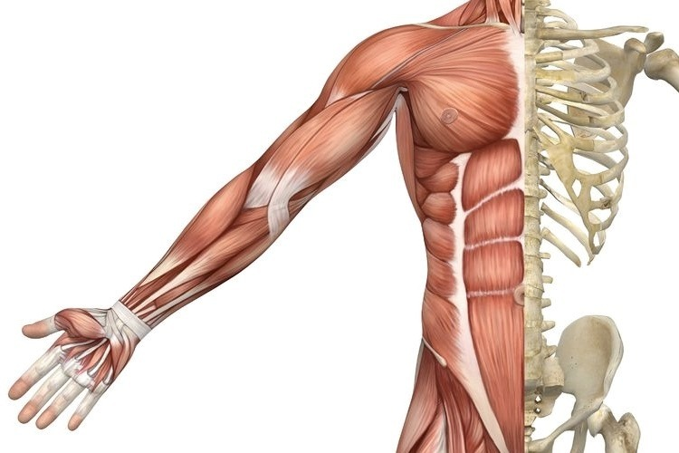
3. Beweging mogelijk maken
Aan veel botten zitten spieren vast die beweging mogelijk maken.

Slide 9
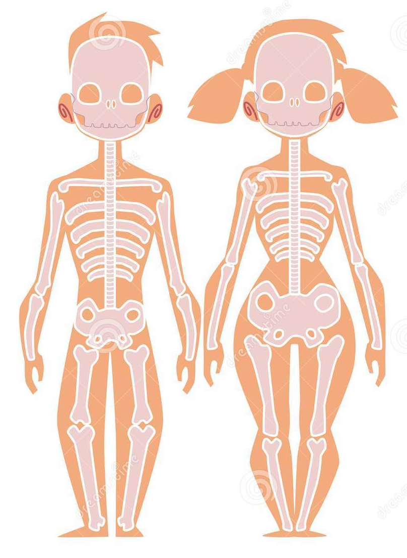
4. Vorm geven

Slide 10
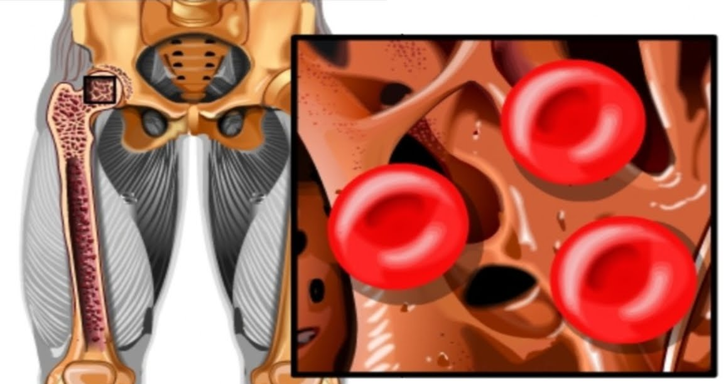
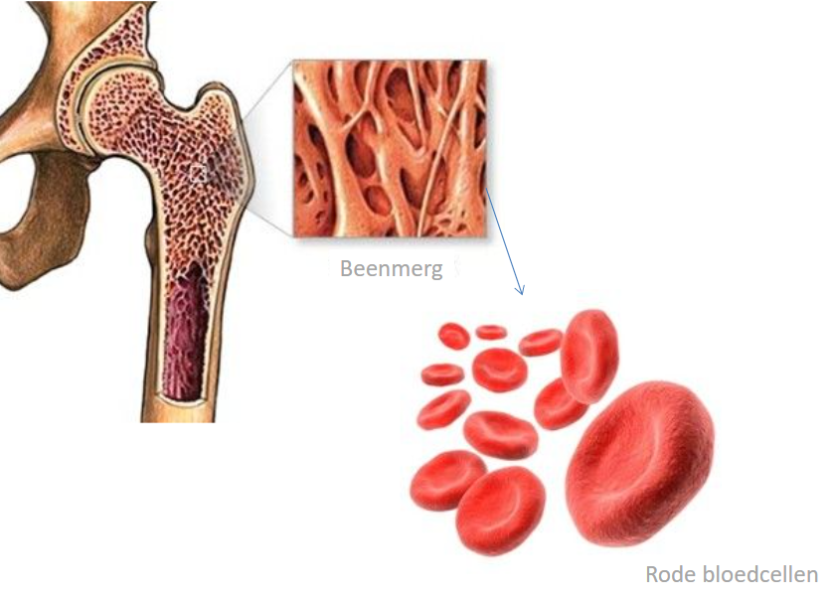
5. Maken van bloedcellen
Veel (platte) botten zijn gevuld met beenmerg.
Sommige type beenmerg kunnen rode en witte bloedcellen aanmaken.

Slide 11
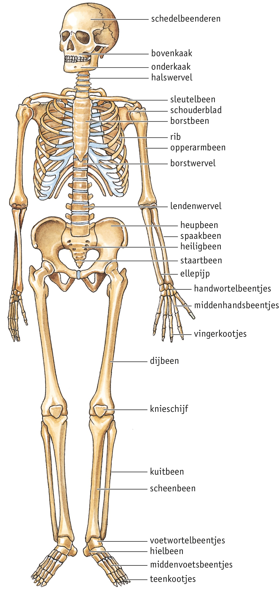
Hoofd, romp en ledematen
Menselijk lichaam kan je indelen in.. Hoofd, romp en ledematen (armen en benen)

Slide 12
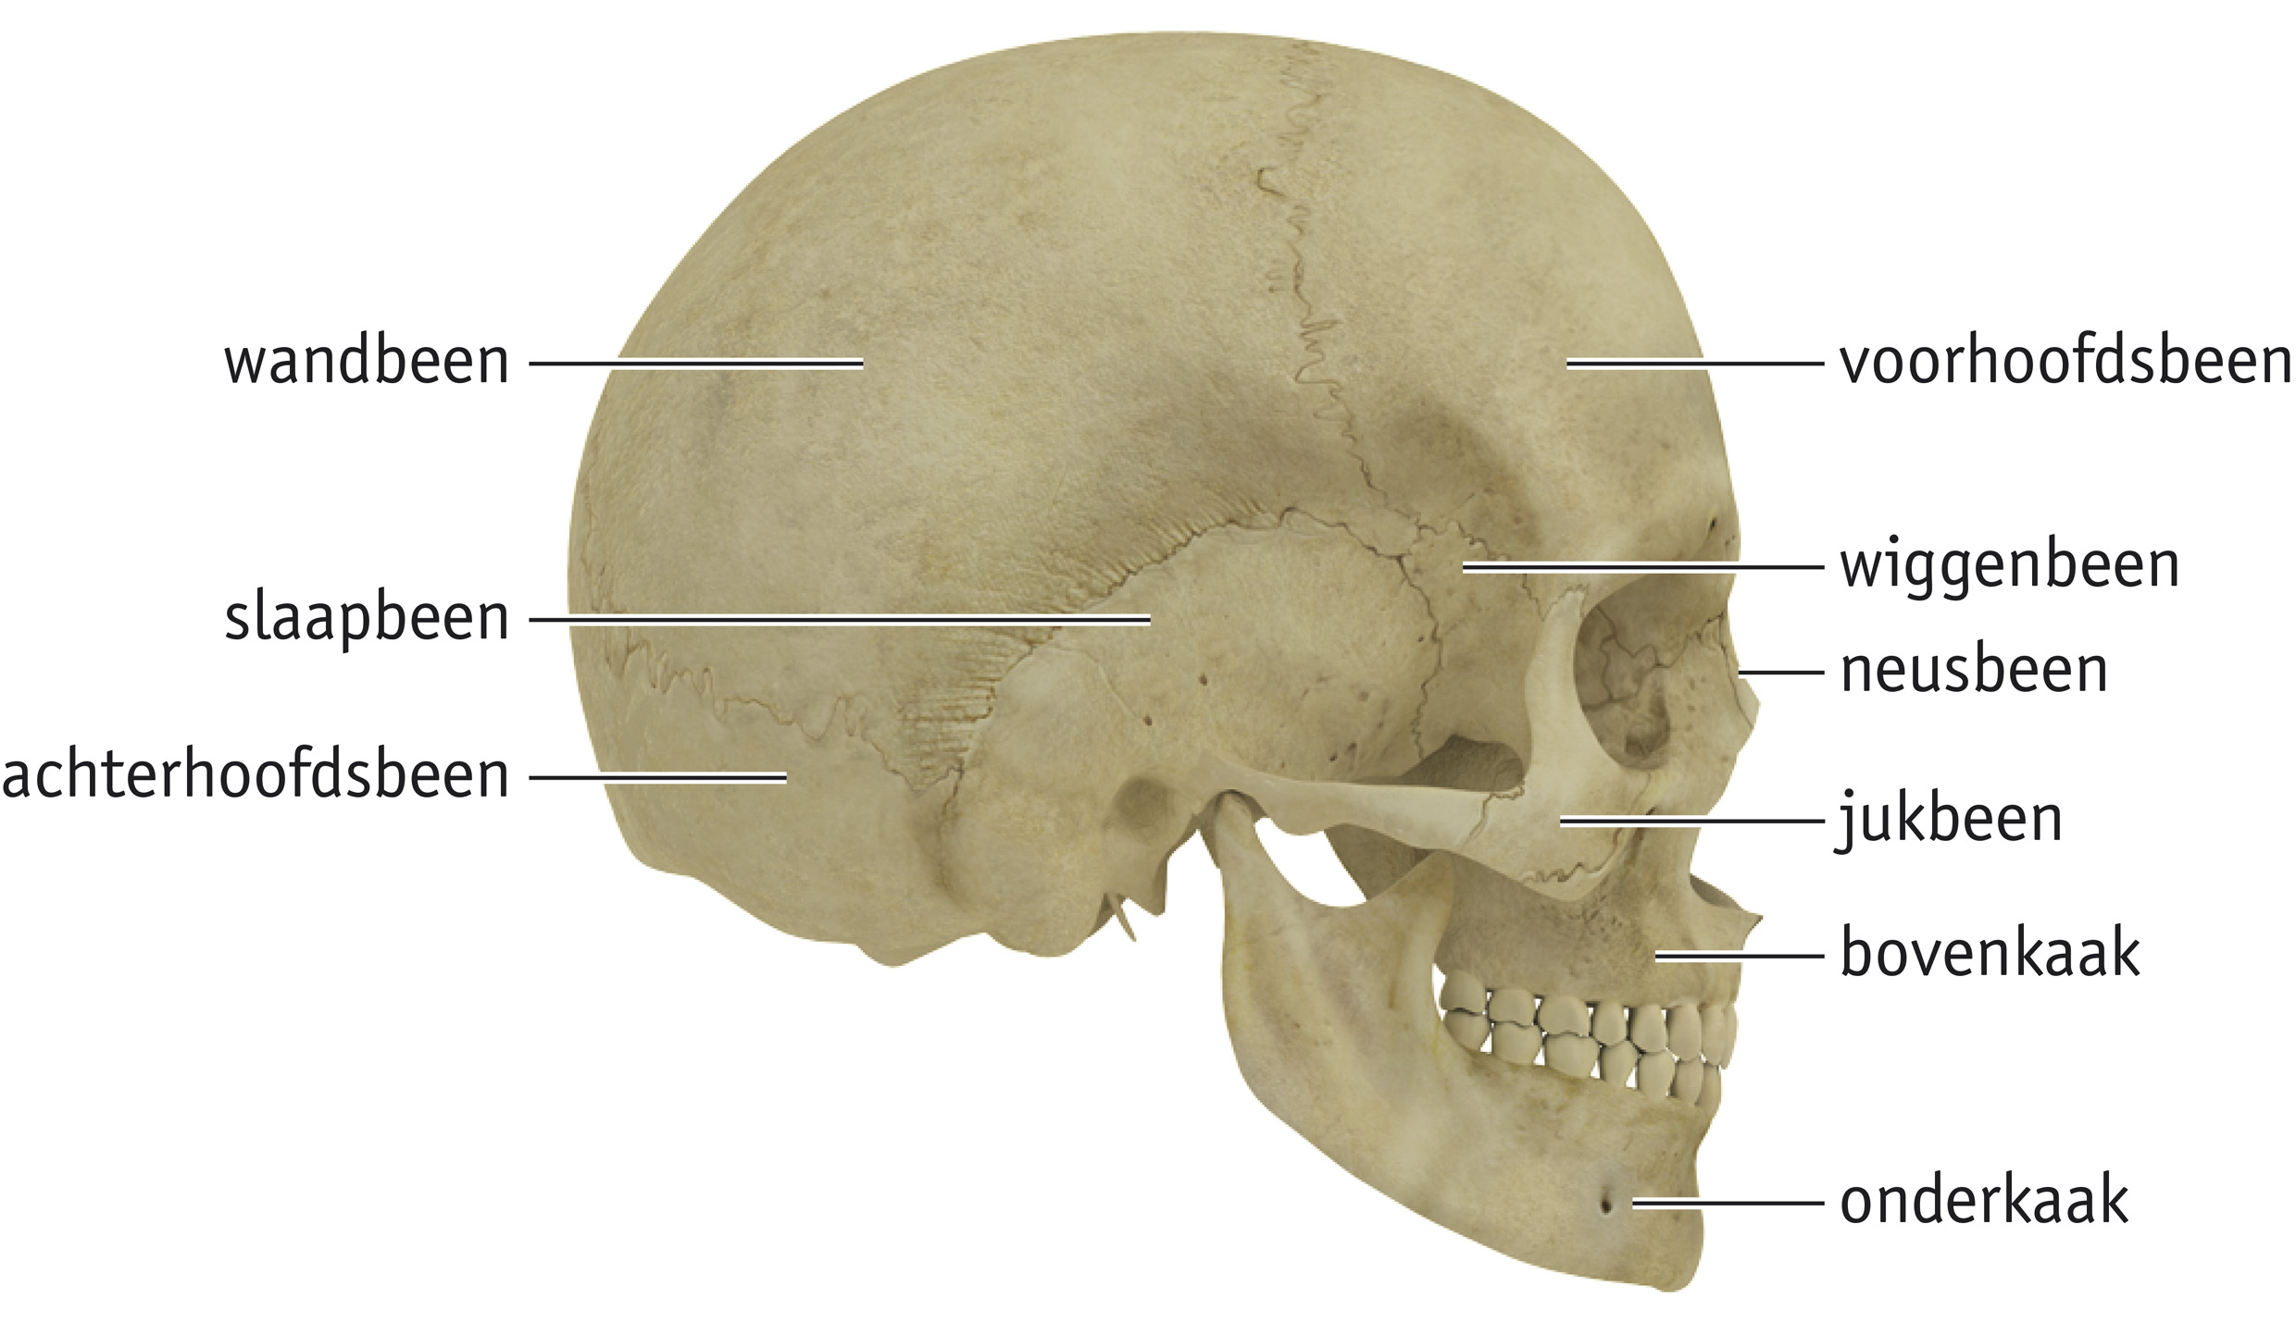
Schedel
Alle botten in het hoofd vormen samen de schedel
In beide kaken zitten tanden en kiezen. - Bovenkaak zit vast aan de schedel. - Onderkaak zit bewegelijk verbonden met een gewricht aan de schedel.

Slide 13
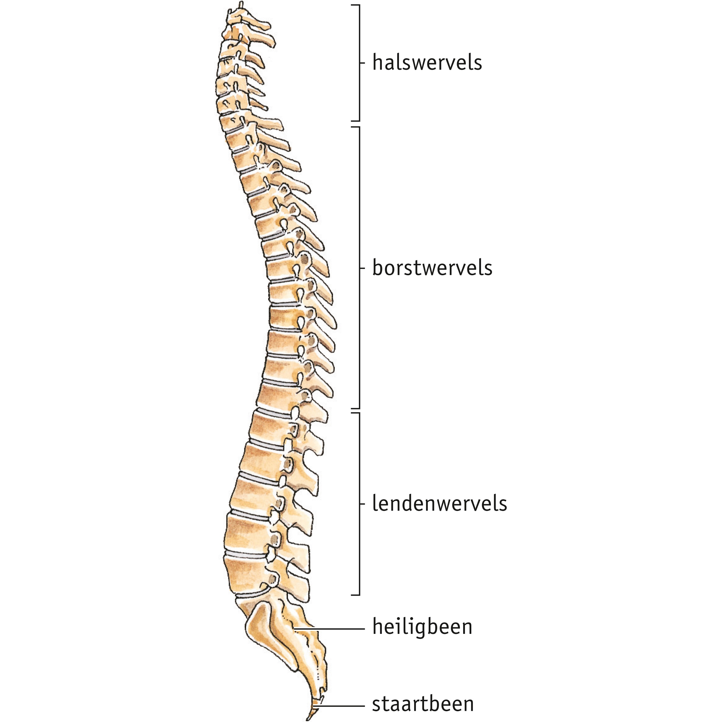
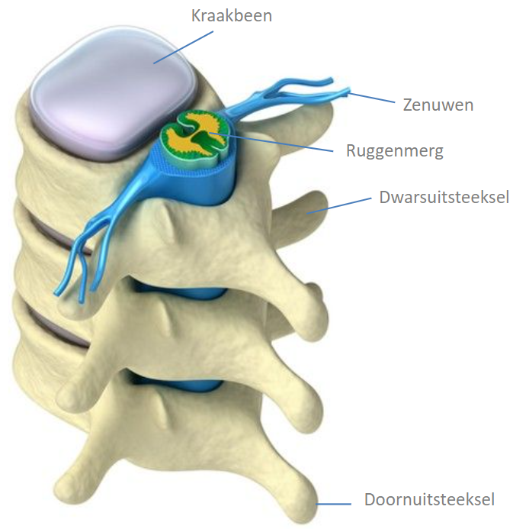
Wervelkolom
Je schedel word gedragen door je wervelkolom
Opgebouwd uit..
Halswervels (7) -> Bovenste halswervel (atlas); draagt schedel.
-> Eén na bovenste halswervel (de draaier); maakt draaibewegingen mogelijk.
Borstwervels (12)
Lendenwervels (5)
Heiligbeen (5 vergroeide wervels)
Staartbeen (4 tot 5 vergroeide wervels)
Door de wervelkolom lopen de zenuwen van het ruggenmerg, die signalen van de hersenen doorgeven naar de rest van het lichaam en andersom.

Slide 14
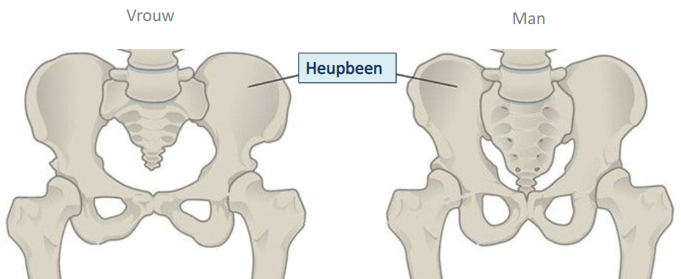
Heupbeen
Heupbeen vormt samen met het heiligbeen de bekken(gordel).
De heupbeen van een man en vrouw verschil omdat, ..?

Slide 15
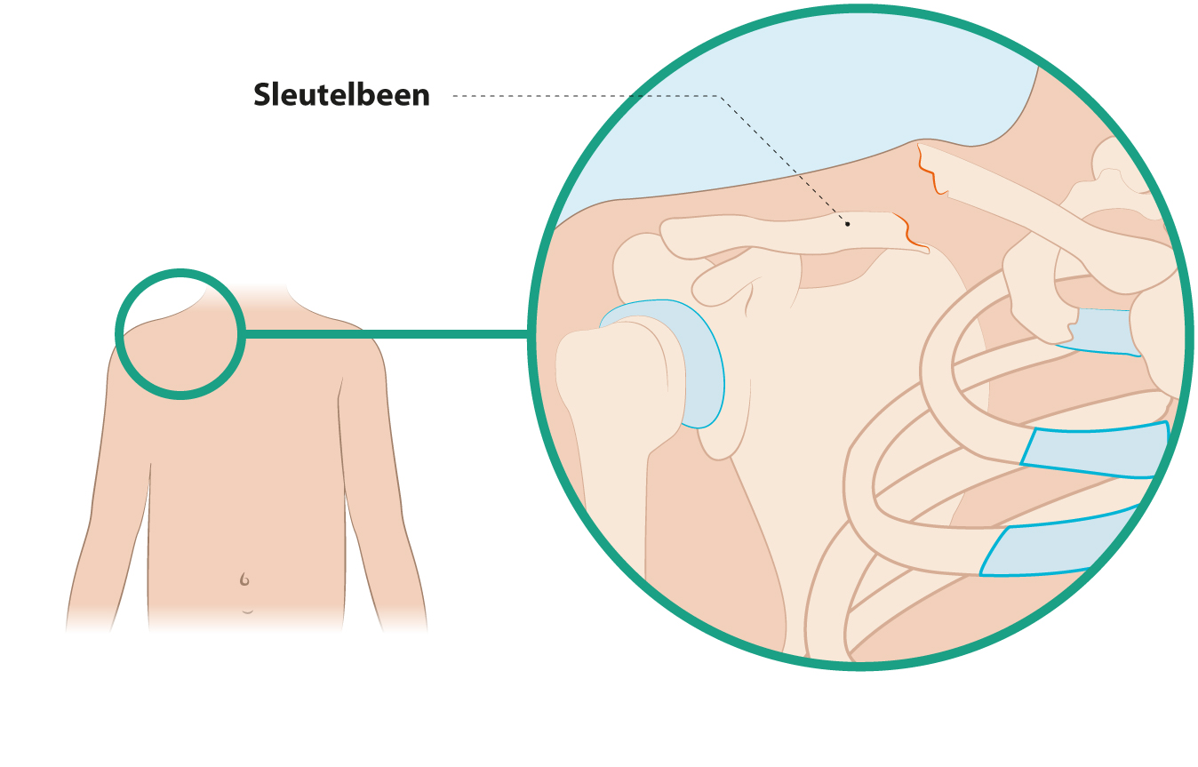
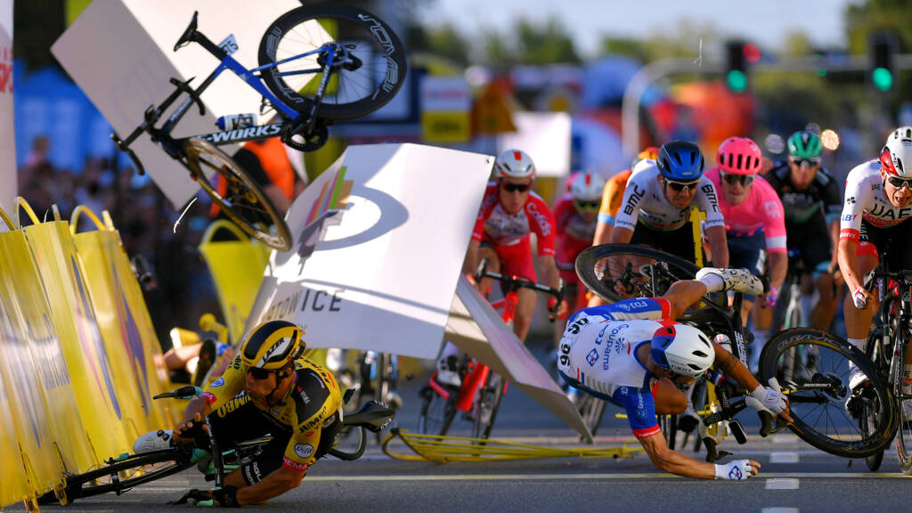
Sleutelbeen
Aan het sleutelbeen zitten o.a. spieren waarmee je je arm omhoog kan bewegen.
- Verbind het schouderblad met borstbeen.

Slide 16
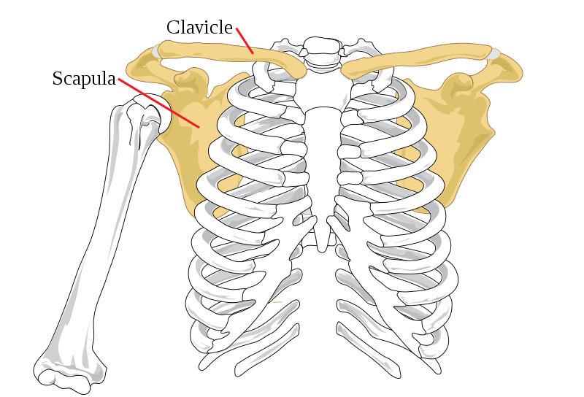
Schouderblad
Schouderblad
Aan het schouderblad zitten spieren vast, waarmee de arm naar voren of achteren kan bewegen. Ook spieren van de hals zitten hieraan verbonden.

Slide 17
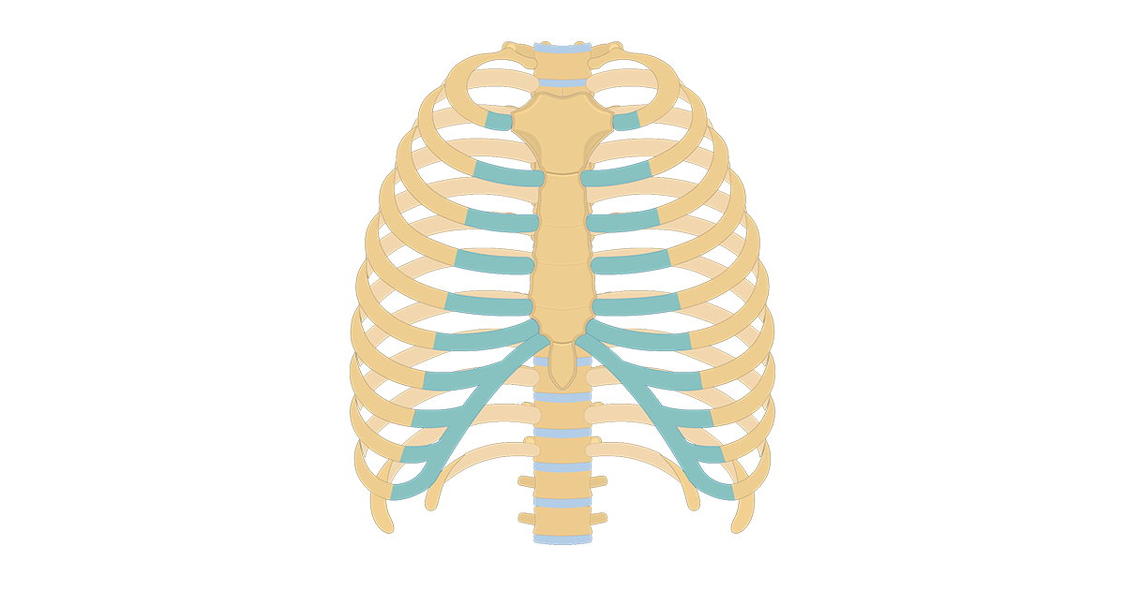
Borstbeen en ribben
Het borstbeen is het been in het midden van de borstkast waaraan de sleutelbeenderen en de ribben vastzitten. De ribben zijn met beweeglijk kraakbeen verbonden met het borstbeen.
Functies van de ribben
Bescherming bieden voor daarbinnen gelegen organen.
Samen met het borstbeen maken ze adembeweging mogelijk (tussen ribben zitten spieren)
Mens heeft totaal 24 ribben
Onderste twee paar worden ook wel zwevende ribben genoemd, omdat..?
Borstbeen
Ribben

Slide 18
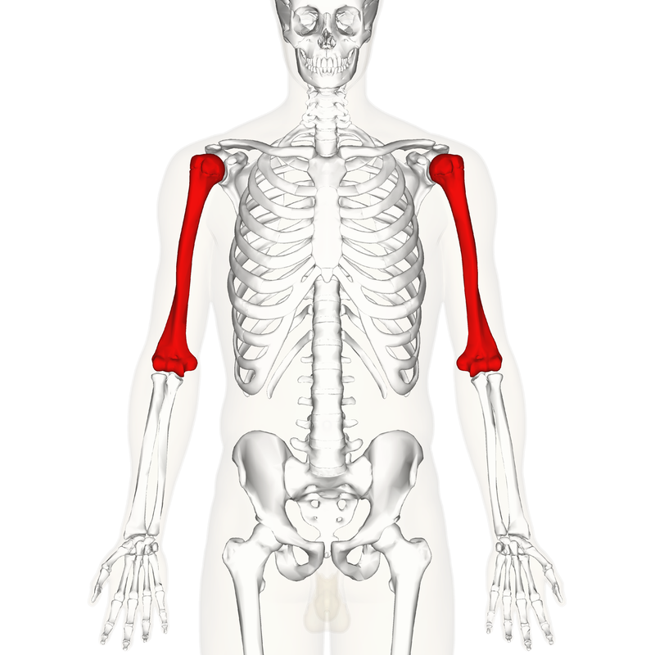
Opperarmbeen
Je opperarmbeen is het bot tussen je schouderblad en elleboog.

Slide 19
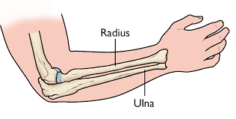
Ellepijp en spaakbeen
In je onderarm zitten 2 botten.
Ellepijp: loopt van je elleboog naar je pink.
Spaakbeen: loopt van je elleboog naar je duim.
Spaakbeen Ellepijp

Slide 20
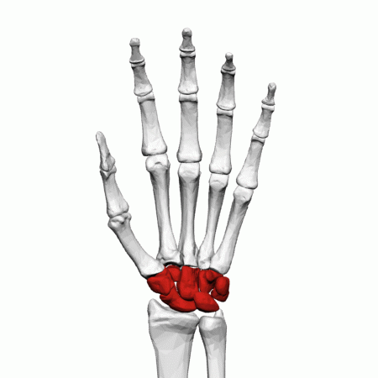
Handwortelbeentjes
De handwortelbeentjes zijn de botjes die gelegen zijn tussen het spaakbeen en ellepijp aan de ene kant en de
Middenhandsbeentjes aan de andere kant.
Elk menselijke hand heeft 8 handwortelbeentjes.

Slide 21
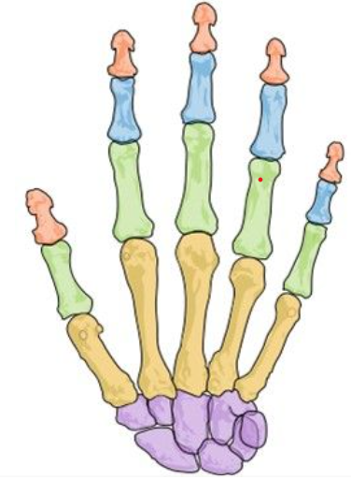
Middenhandsbeentjes en vingerkootjes
Vingerkootjes
Per vinger heb je 3 vingerkootjes (behalve de duim!). Dus totaal 14 per hand.
Middenhandsbeentjes
De 5 middenhandsbeentjes zitten tussen de handwortelbeentjes en vingerkootjes

Slide 22
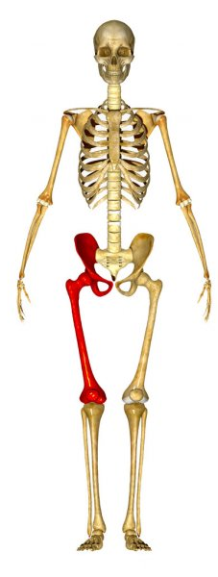
Dijbeen
Het dijbeen zit in de heup met een kogelgewricht.

Slide 23
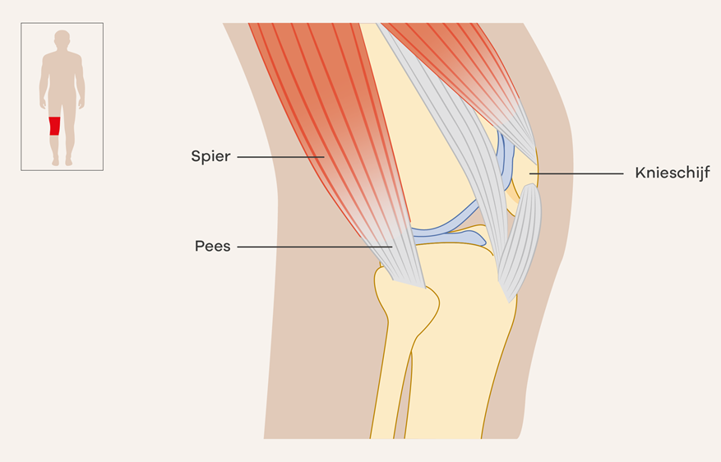
Knieschijf
De knieschijf is belangrijk voor het beschermen van het kniegewricht. Het bestaat uit o.a. kraakbeen.

Slide 24
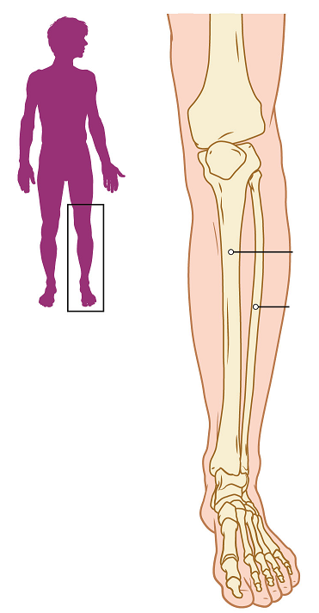
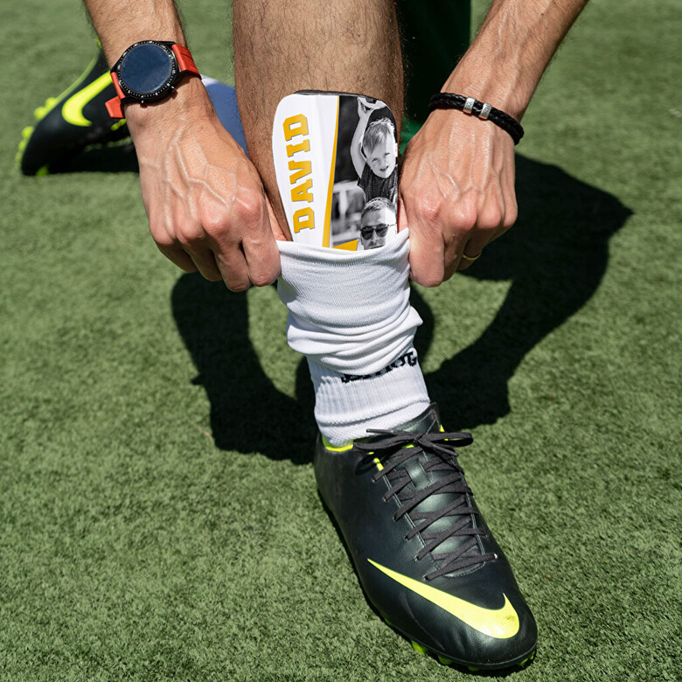
Scheenbeen en kuitbeen
Het onderbeen bevat twee botten
Scheenbeen (dikste van de twee)
Kuitbeen hierdoor loopt de kuitspier die beweging mogelijk maakt.
Scheenbeen
Kuitbeen

Slide 25
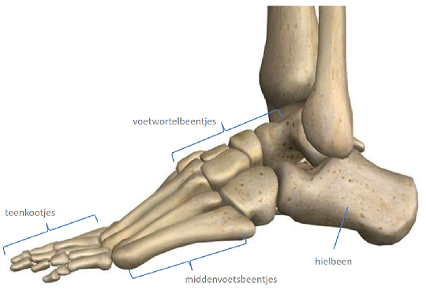
Voet
De voet lijkt qua bouw op je hand. Voetwortelbeentjes
Hielbeen: grootste voetwortelbeentje. Belangrijkste functie is het opvangen van gewicht van het lichaam bij elke stap. Aan het hielbeen zit de achillespees, de pees die de kuitspier aan de voet bevestigd.
Middenvoetsbeentjes (5)
Teenkoortjes (14)

Slide 26
Leerdoelen
Deze les heb je geleerd..
1. De delen van het lichaam kennen.
2. In een afbeelding van het skelet de botten te benoemen.
3. De functies van het skelet te noemen.

Slide 27



Huiswerk
Tijdens de les
Huiswerk
Zijn je samenvattingen in orde?

